Slide 1
Всероссийский культурно-просветительский проект для детей и молодежи
«История, культурные традиции и наследие: взгляд Молодых».
№23-6-БС-000279

Slide 2
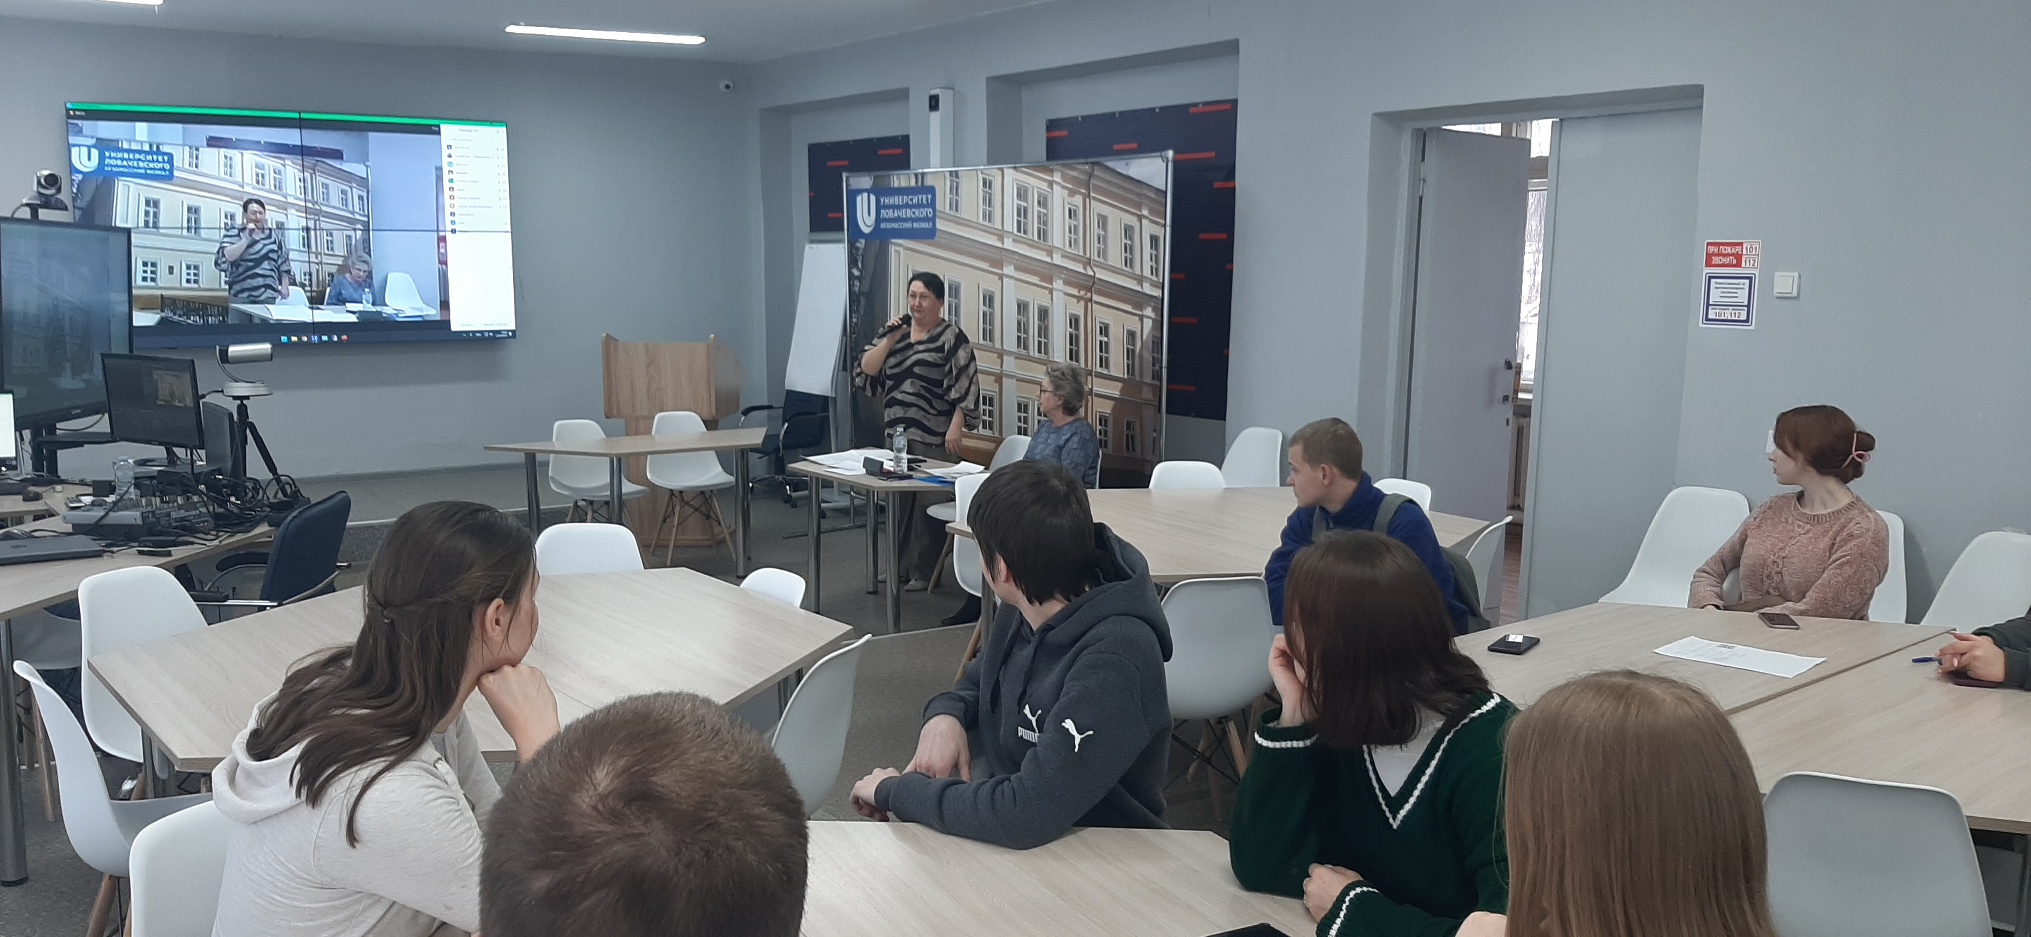
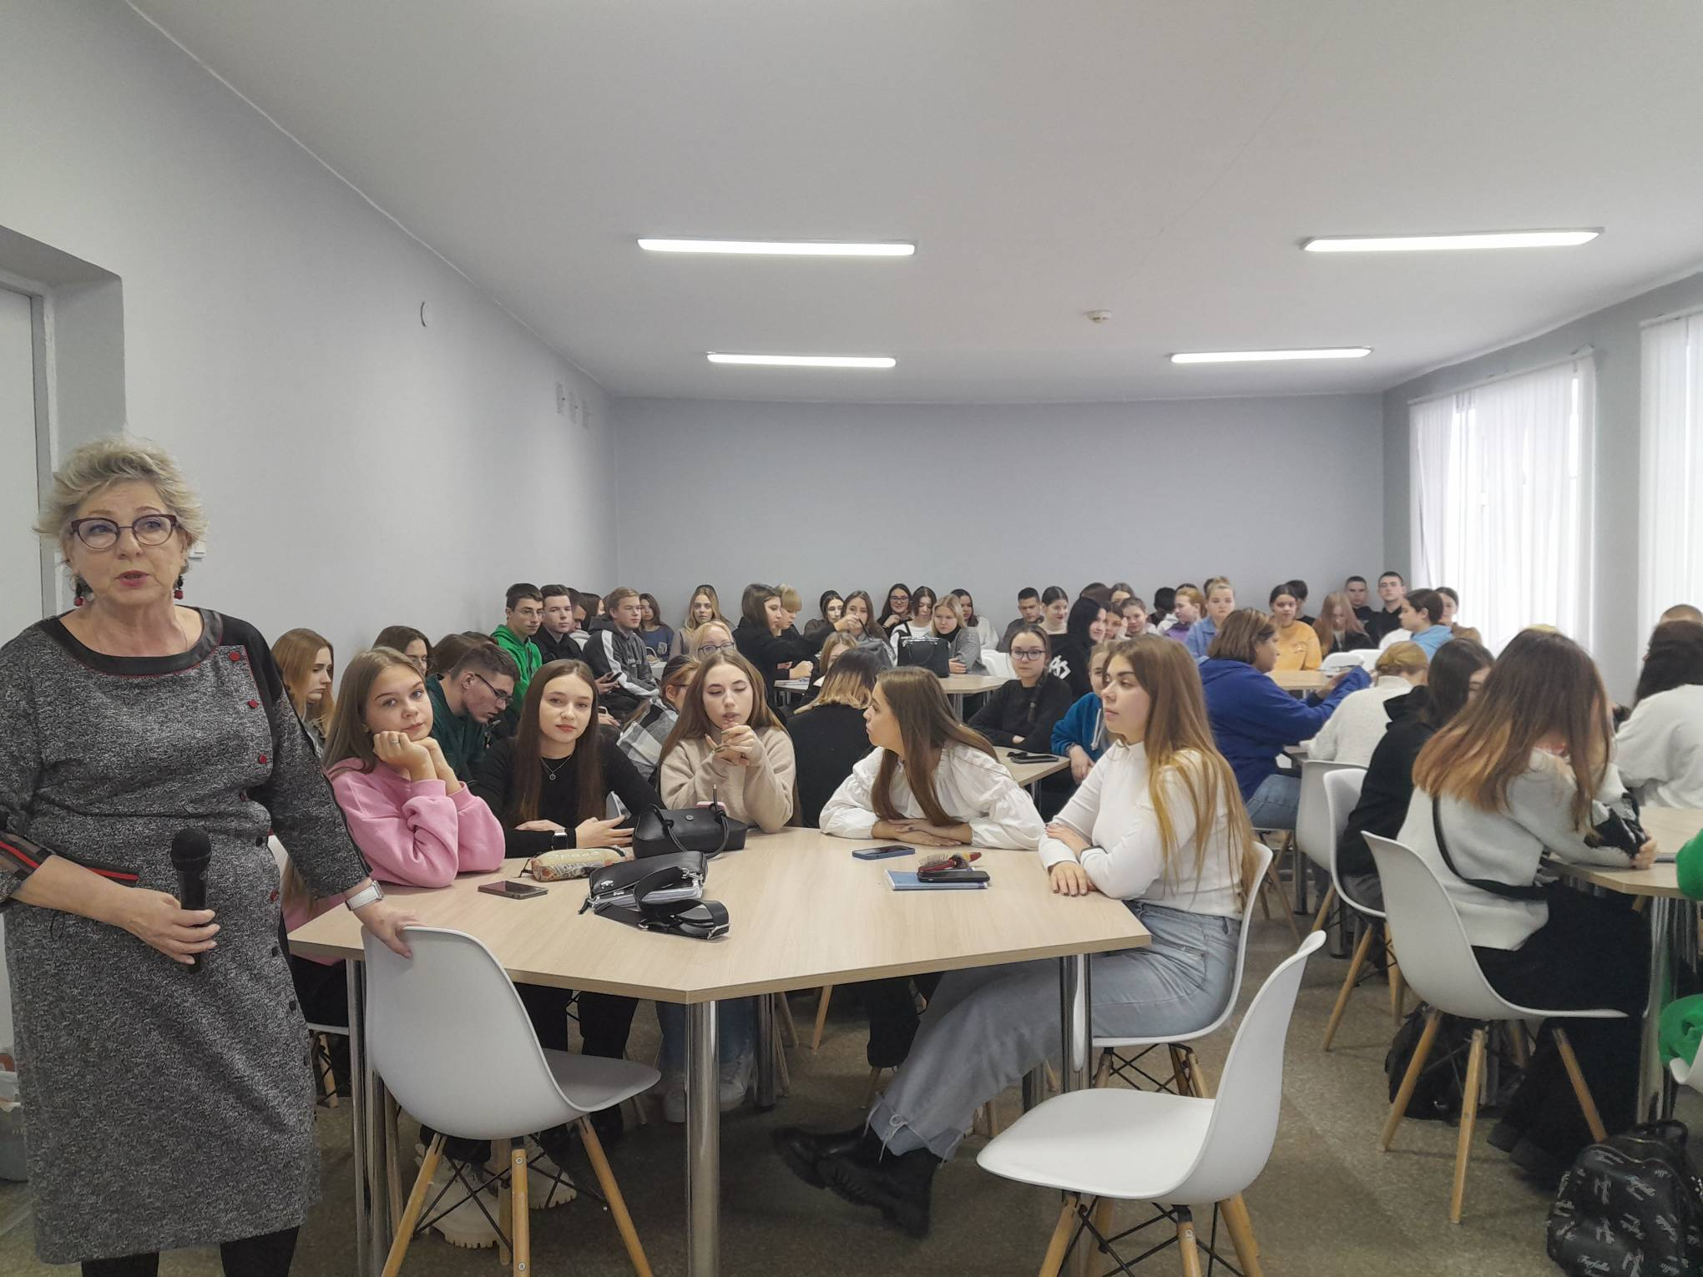
Арзамасский филиал ННГУ
Основная идея (цель) проекта: создание и тиражировании организационной модели просветительской деятельности по формированию бережливого отношения к культурно-историческому наследию и традициям у детей, подростков и учащейся молодежи,

Slide 3
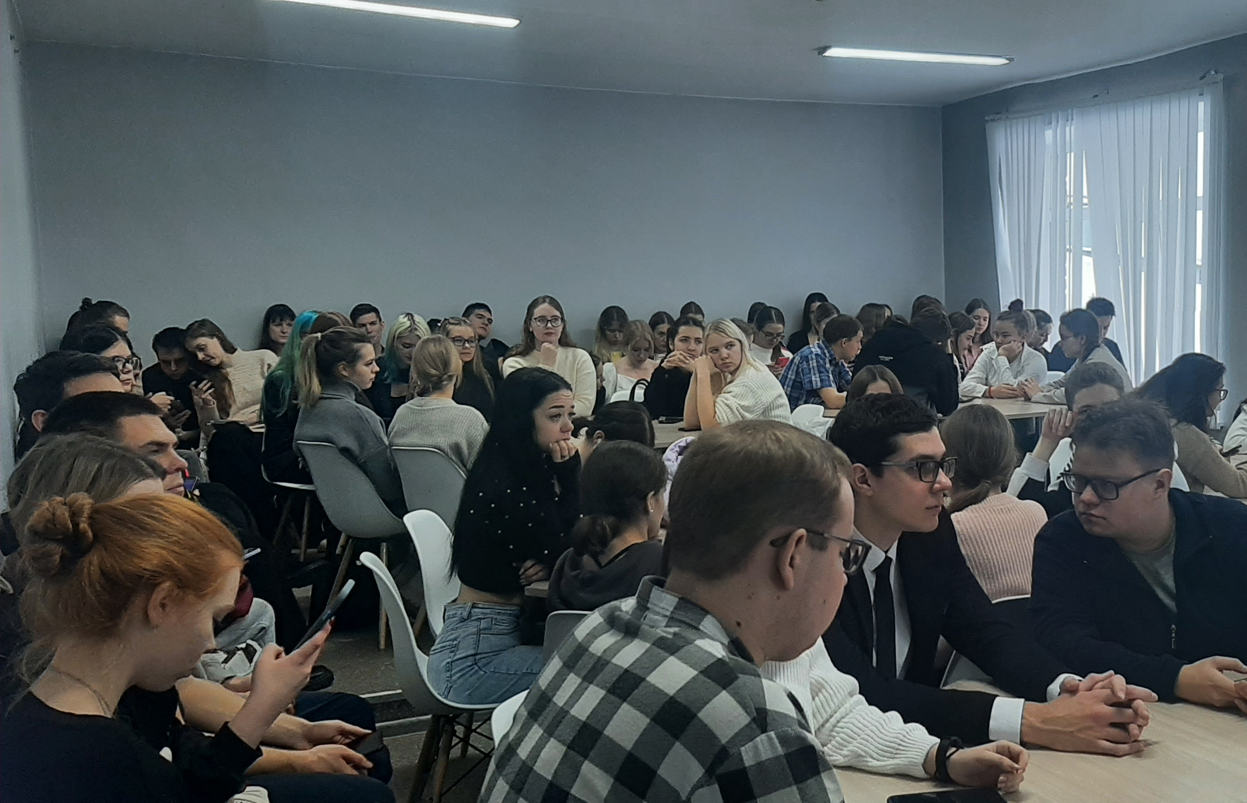
Арзамасский филиал ННГУ
Целевые группы проекта:
Учащиеся 1-11 классов школ Российской Федерации (1000 человек).
Студенты образовательных организаций профессионального образования Российской Федерации (300 человек).
Студенты образовательных организаций высшего образования Российской Федерации (300 человек).
Участники Фестиваля (100 человек).
Арзамас – старинный русский город, основан в 1552 году Иоанном Грозным.
Арзамас – крупный промышленный центр юга Нижегородской области.
Население города – более 100 тыс. человек. под открытым небом: более 130 памятников истории, отечественной культуры и архитектуры.

Slide 4
Арзамасский филиал ННГУ
Основные этапы реализации проекта включают в себя:
1. Проведение обучающего семинара для студентов вузов и учреждений профессионального образования «Проектная деятельность в развитии бережливого сознания: содержание, инструменты, результат» (онлайн – офлайн формат);
2. Проведение открытого Всероссийского конкурса молодежных инициатив, идей и проектов «История, культурное наследие и традиции: взгляд Молодых», в ходе которого будут отобраны проекты- победители;
3. Создание электронной базы лучших практик реализации проектов «История, культурное наследие и традиции: взгляд Молодых», которая будет размещена на сайте Арзамасского филиала ННГУ;
4. Проведение Фестиваля молодежных бережливых идей «Эстафета культурных традиций: взгляд Молодых», в ходе которого будут подведены итоги Всероссийского Конкурса молодежных инициатив, идей и проектов;
5. Издание методических материалов с публикацией опыта реализации лучших проектов.

Slide 5
Арзамасский филиал ННГУ
Программа работы Всероссийского обучающего семинара
«Проектная деятельность в развитии бережливого сознания: содержание, инструменты и результат».
09.00 – 09.10 Приветствие к участникам семинара:
руководитель проекта «История, культурные традиции и наследие: взгляд Молодых», директор Арзамасского филиала ННГУ им. Н.И. Лобачевского, д.п.н., профессор Щелина Т.Т.
Постановка целей и задач семинара.
09.10 - 09.30 Практикум «Мастерская бережливого социального проектирования»
Спикеры: зав. каф. общей и практической психологии, к.пс.н., доцент Беганцова И.С.
09.30 -10.30 Мастер-класс «Технологии проектирования бережливого полезного путешествия для детей и молодежи»
Спикеры: зав. каф. социальной работы, сервиса и туризма, д.п.н., профессор Акутина С.П.
10.30–11.00 Панельная дискуссия. «Развитие познавательного туризма. Россия. Округ. Регион.»
Спикеры: к.п.н., доцент кафедры общей педагогики и педагогики профессионального образования Гусева Н.В.
11.00 – 11.30 Открытый микрофон:
Образовательные и социальные возможности бережливого познавательного туризма.
11.30 – 12.00 Подведение итогов обучающего семинара

Slide 6
Арзамасский филиал ННГУ
Список образовательных учреждений – участников семинара «Проектная деятельность в развитии бережливого сознания: содержание, инструменты, результат»
Учреждения высшего образования:
ФГБОУ ВО «Московский педагогический государственный университет», Институт журналистики, коммуникаций и медиаобразования»;
ФГБОУ ВО «Нижегородский государственный педагогический университет имени Козьмы Минина»;
Арзамасский филиал Нижегородского государственного университета имени Н.И.Лобачевского;
ФГБОУ ВО «Вятский государственный университет»;
ФГБОУ ВО «Луганский государственный педагогический университет»;
ФГБОУ ВО «Глазовский государственный инженерно-педагогический университет им. В.Г.Короленко»;
ФГБОУ ВО «Новосибирский государственный педагогический университет»;
ФГБОУ ВО «Воронежский государственный педагогический университет»;
ФГБОУ ВО «Иркутский государственный университет»;
ФГАОУ ВО «Тюменский государственный университет»;

Slide 7
Арзамасский филиал ННГУ
Список образовательных учреждений – участников семинара «Проектная деятельность в развитии бережливого сознания: содержание, инструменты, результат»
Учреждения высшего образования:
ФГБОУ ВО «Мордовский государственный педагогический университет им. М. Е. Евсевьева»;
ФГБОУ ВО «Петрозаводский государственный университет», Институт Педагогики и Психологии;
ФГБОУ ВО «Шадринский государственный педагогический университет»;
ФГБОУ ВО «Омский государственный педагогический университет»;
ФГБОУ ВО «Псковский государственный университет»;
УО «Белорусский государственный педагогический университет имени Максима Танка».

Slide 8
Арзамасский филиал ННГУ
Список образовательных учреждений – участников семинара «Проектная деятельность в развитии бережливого сознания: содержание, инструменты, результат»
Учреждения профессионального образования:
ГБПОУ «Нижегородский Губернский колледж»;
ЧПОУ «Нижегородский экономико-технологический колледж»;
ГБПОУ «Павловский автомеханический техникум имени И.И. Лепсе»;
ГБПОУ «Арзамасский приборостроительный колледж им. П.И.Пландина»;
ГБПОУ НО «Арзамасский медицинский колледж»;
ГБПОУ «Арзамасский коммерческо-технический техникум»;
ФГОБУ СПО «Арзамасский политехнический колледж имени В.А.Новикова»;
ГБПОУ «Арзамасский техникум строительства и предпринимательства».

Slide 9
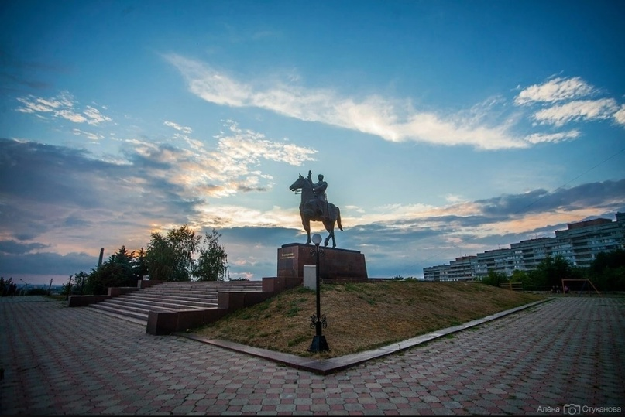
Арзамасский филиал ННГУ
Общее количество участников Всероссийского обучающего семинара
«Проектная деятельность в развитии бережливого сознания: содержание, инструменты и результат» - 640 человек.
Отзывы преподавателей участников семинара:
Васюк Андрей Григорьевич – зав. каф. Социальной работы института истории, международных отношений и социально-политических наук (ФГБОУ ВО «Луганский государственный педагогический университет»), г. Луганск.
«Уважаемые коллеги, выражаю благодарность организаторам семинара и надежду на плодотворное сотрудничество в ходе Открытого Всероссийского конкурса молодежных инициатив, идей и проектов «История, культурное наследие и традиции: взгляд Молодых». Считаю, что привлечение молодежи к решению социальных проблем, развитию её творческой и гражданской активности, развитию идей бережливого отношения к культурно-историческому наследию и традициям России у детей, подростков и учащейся молодежи является как нельзя более актуальным с учётом реалий современной действительности».

Slide 10
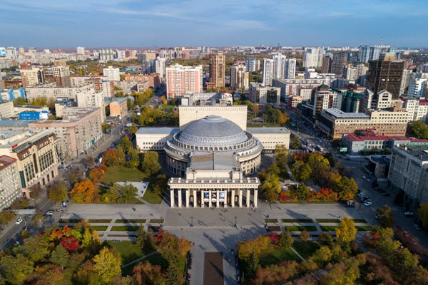
Арзамасский филиал ННГУ
Отзывы преподавателей участников семинара:
Ромм Татьяна Александровна – зав. каф. педагогики и психологии института истории, гуманитарного и социального образования (ФГБОУ ВО «Новосибирский государственный педагогический университет») г. Новосибирск.
«Уважаемые коллеги, очень приятно, что предложили нам включиться в реализацию проекта развитие идеи бережливого сознания в жизнь общества способствует развитию поколения людей, система жизненных установок которых будет неразрывно связана с ценностями разумности и бережливости. При этом важно создание условий для формирования сообществ людей, продвигающих бережливость как ориентир и мировоззренческую основу для развития современного общества в целом и воспитания каждого человека в частности».

Slide 11
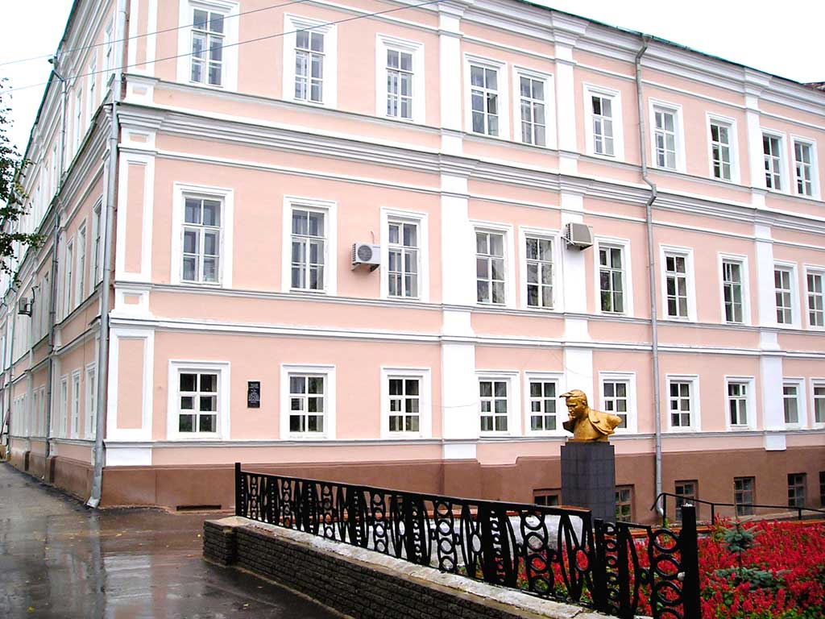
Арзамасский филиал ННГУ
Отзывы студентов участников семинара
Атаханов Рахат – студент 2 курса Арзамасского филиала ННГУ, Историко-филологический факультет (Направление подготовки «Педагогическое образование»»; профиль «Русский язык и литература»).
«Бережливость лучше богатства» — гласит русская пословица. В моей стране Туркменистане есть похожая по смыслу пословица, в которой отражена народная мудрость : «Бережешь халат - носишь, ухаживаешь за лошадью - ездишь». Участвуя в проекте, я до конца понял глубокий смысл народных пословиц о бережливости, осознал, как важно обладать бережливым сознанием, чтобы лучше знать свой народ, свою историю, свои традиции. Наш учебно-социальный проект «Гайдароград» заставил меня еще и вспомнить нашу общую с Россией историю, научил дружить».

Slide 12
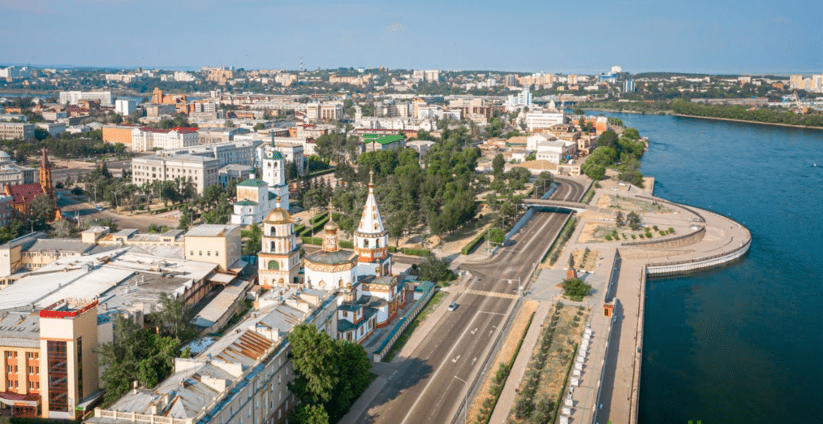
Арзамасский филиал ННГУ
Отзывы студентов участников семинара
Иванова Антонина – студентка 2 курса ФГБОУ ВО «Иркутский государственный университет», педагогический университет (Направление подготовки «Педагогическое образование» (с двумя профилями подготовки); профиль изобразительное искусство – дополнительное образование.
«Бережливая личность - это формирование внутренней культуры, когда порядок и устойчивость целей и действий в достижении результата является нормой. Развивая бережливое сознание, мы способствуем проявлению гражданской активности у учеников, помогаем школьникам лучше понимать родную культуру, искусство, поэзию…..».

Slide 13
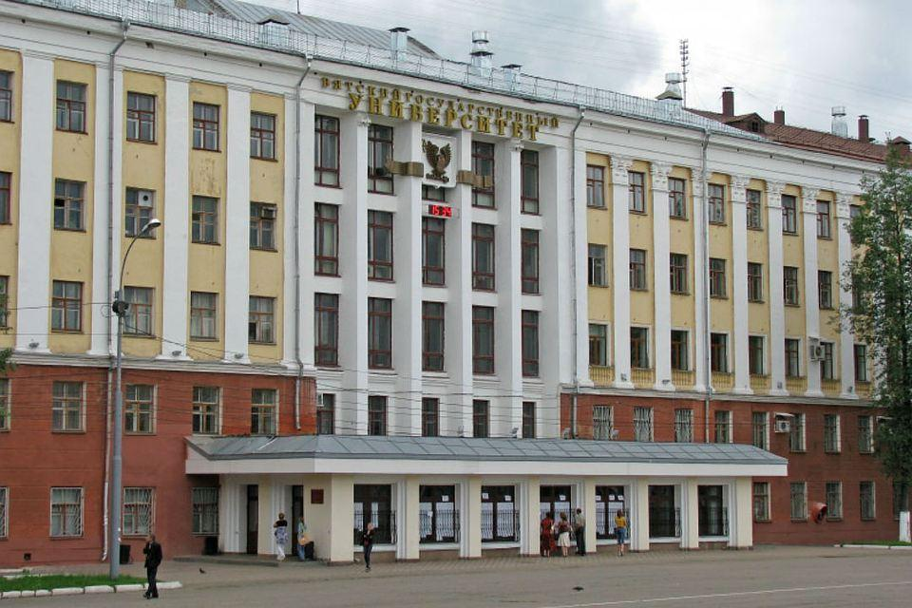
Арзамасский филиал ННГУ
Отзывы студентов участников семинара
Табырца Анна Петровна – студентка 3 курса педагогическое ФГБОУ ВО «Вятский государственный университет» (Направление подготовки «Педагогическое образование» ФИПНК)
«Бережливое сознание предполагает бережливое отношение к истории не только родной страны, но и к истории своей малой родины, к тому месту, где ты родился и вырос. Участие в проекте, помогло нам больше узнать об истории нашего города Вятки. Каждый день мы ходили по его улицам и даже не задумывались о его прошлом и настоящем…»

Slide 14
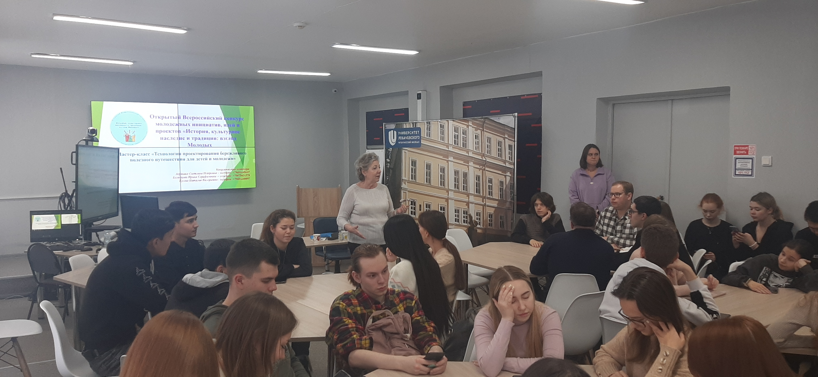
Арзамасский филиал ННГУ
Цель открытого Всероссийского конкурса молодежных инициатив, идей и проектов «История, культурное наследие и традиции: взгляд Молодых»:
привлечение молодежи к решению социальных проблем, развитию её творческой и гражданской активности, формированию бережного отношения к культурно-историческому наследию и традициям России у детей, подростков и учащейся молодежи.

Slide 15
Арзамасский филиал ННГУ
Направления познавательного туризма, в рамках которых будут создаваться проекты:
историко-патриотическое (посещение мест сражений и воинской славы и мест, которые позволят сформировать чувства гордости за социальные и культурные достижения своей страны, за символы государства и за свой народ, ответственность за судьбу России и своего народа);
экологическое (знакомство и изучение родной природы, заповедников, парков и др);
литературное (посещение мест, которые позволят сформирование бережливого отношения к национальной культуре, познакомят с произведениями местных поэтов, писателей, художников и композиторов, а также маршрутами героев произведений, знаменитыми личностями, прославившими свой край,);
краеведческое (знакомством с особенностями национального, местного фольклора, народными промыслами, национальными традициями и обычаями).

Slide 16
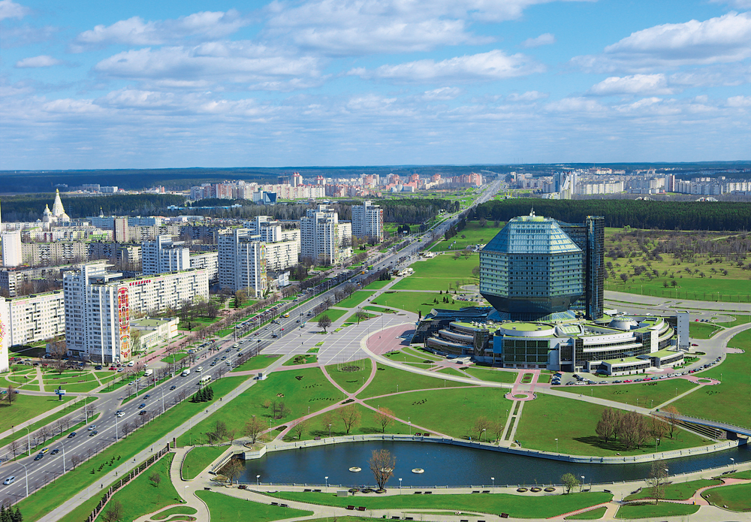
Арзамасский филиал ННГУ
КРАЕВЕДЧЕСКОЕ НАПРАВЛЕНИЕ
г. Минск
Название проекта: «Герои белорусских мифов».
Учреждение: УО «Белорусский государственный педагогический университет имени Максима Танка».
Целевая группа: Учащиеся начальных (2- 4) классов г. Минска
Как проект развивает бережливое сознание: Данный проект через активную познавательную, творческую и игровую деятельность позволяет:
показать учащимся ценность народной культуры, формировать потребность в чтении фольклорных произведений, прививать любовь к родному краю;
решить современную проблему дефицита общения (бережливого отношения к близким) между сверстниками, детьми и родителями, поскольку в проекте ребята будут помогать друг другу, родители также будут вовлечены в общение с детьми по поводу проекта, что способствует созданию в классе атмосферы сотрудничества, взаимопомощи и товарищества.

Slide 17
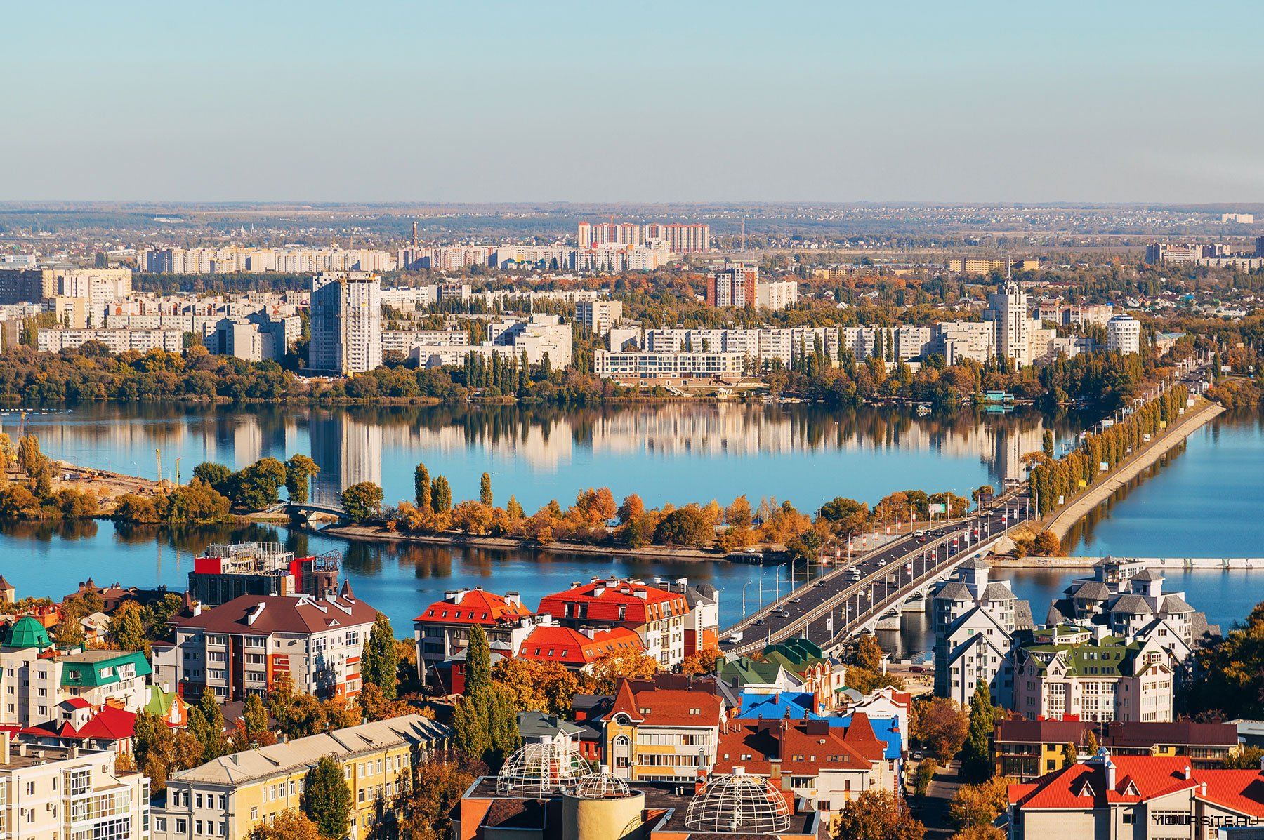
Арзамасский филиал ННГУ
КРАЕВЕДЧЕСКОЕ НАПРАВЛЕНИЕ
г. Воронеж:
Название проекта: «Музей для детей».
Учреждение: ФГБОУ ВО «Воронежский государственный педагогический университет».
Целевая группа: Учащиеся школ и их родители, педагоги образовательных организаций, студенты педагогического вуза.
Как развивает бережливое сознание: Данный проект через создание интерактивной карты-путеводителя по музеям г. Воронежа для повышения заинтересованности школьников и их родителей в посещении музеев позволяет:
повысить заинтересованность у школьников в посещении музеев, а именно: формирует бережливое отношение детей, подростков, родителей к культурно-образовательным традициям и ценностям;
формирует мотивацию к изучению историко-культурного наследия своей страны;
вовлекает подрастающее поколение в культурно-просветительскую деятельность и популяризацию идей бережливого сознания.

Slide 18
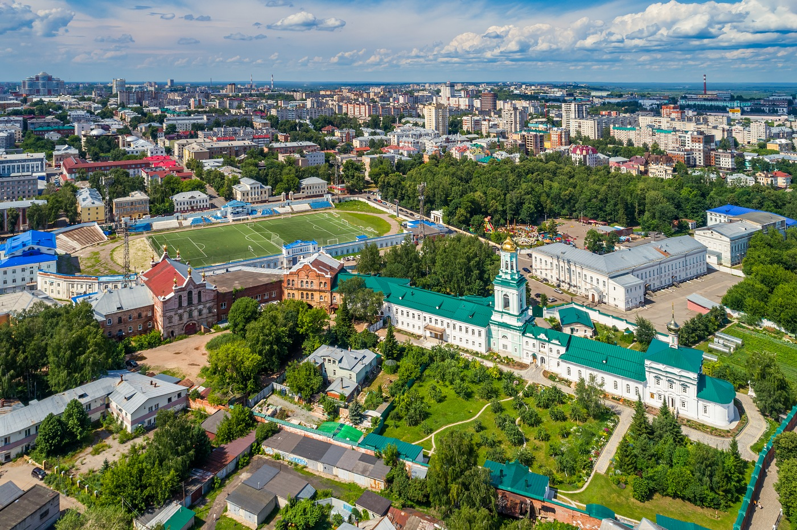
Арзамасский филиал ННГУ
ИСТОРИКО-ПАТРИОТИЧЕСКОЕ НАПРАВЛЕНИЕ
г. Киров (Вятка):
Название проекта: «Контроль качества»: комплект контроль-карт по истории России XIX века для обучающихся 9-х классов.
Учреждение: ФГБОУ ВО «Вятский государственный университет».
Целевая группа: Учащиеся 9 классов.
Как развивает бережливое сознание: Данный проект через создание комплекта контроль-карт по истории России XIX века для обучающихся 9-х классов позволяет понять:
смыслы и ценности истории России XIX века, духовно-нравственные идеалы эпохи;
осмыслить понятие экологического сознания как элемента человеческой культуры;
прочувствовать уровень нравственного статуса, духовного развития, гражданскую позицию человека жившего в определённом историческом времени.

Slide 19
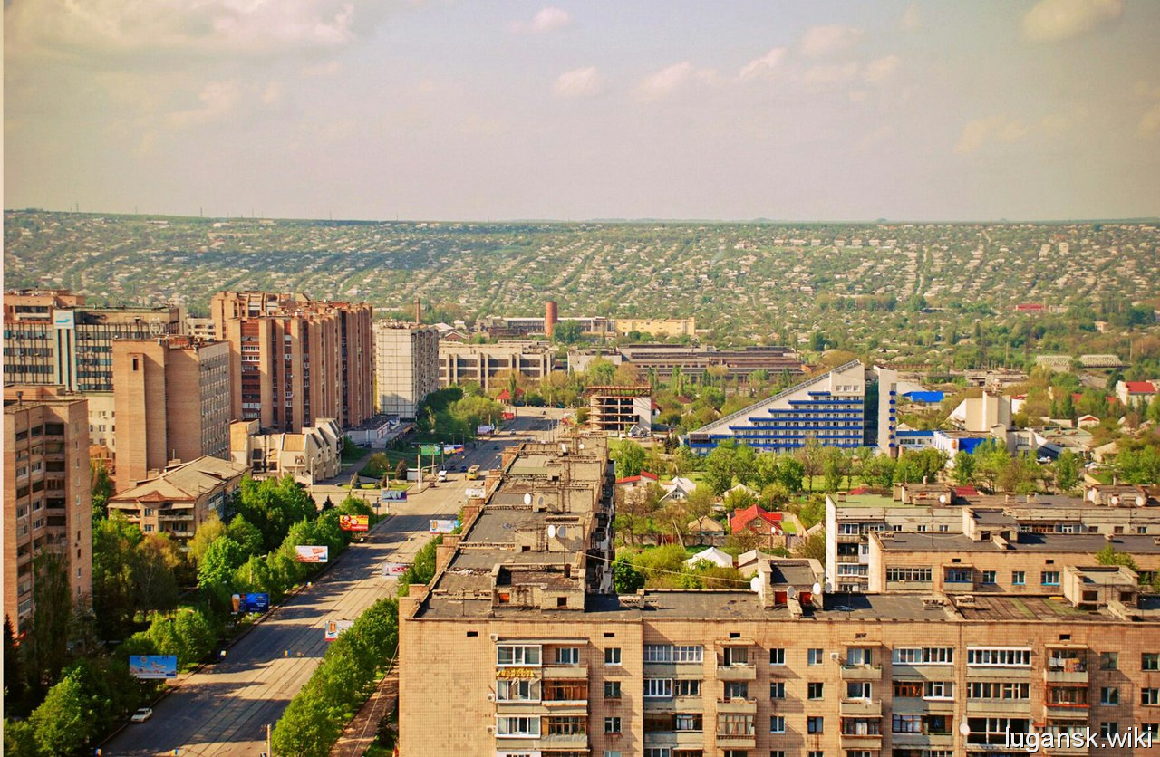
Арзамасский филиал ННГУ
ЛИТЕРАТУРНОЕ НАПРАВЛЕНИЕ
г. Луганск:
Название проекта: «Я поведу тебя в музей…»
Учреждение: ФГБОУ ВО «Луганский государственный педагогический университет».
Целевая группа: воспитанники Луганского детского дома
Как развивает бережливое сознание: Данный проект через проведение экскурсии и музейного занятия для воспитанников Луганского детского дома способствует:
расширению сферы общение и взаимодействие воспитанников детского дома с другими людьми;
разнообразию их социальных контактов и объединению подростков общей деятельностью;
формированию бережливого эмоционально-ценностного отношения к родному городу и его жителям;
популяризации культурно-образовательных традиций и общественно значимых ценностей бережливого сознания.

Slide 20
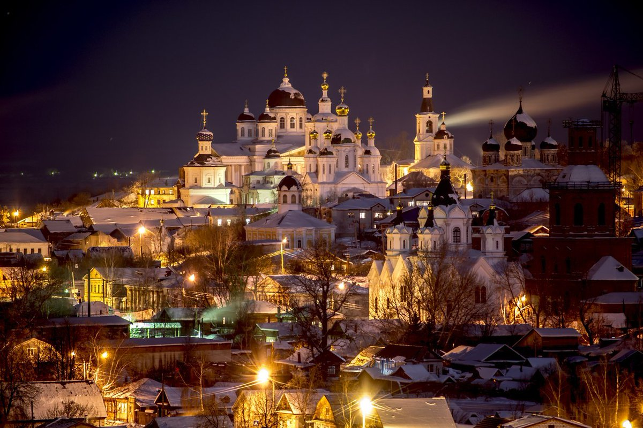
Арзамасский филиал ННГУ
ЭКОЛОГИЧЕСКОЕ НАПРАВЛЕНИЕ
г. Арзамас:
Название проекта: «Путешествие в мир природы по страницам книг Нижегородских писателей».
Учреждение: Нижегородский государственный университет имени Н.И.Лобачевского (Арзамасский филиал)
Целевая группа: учащиеся начальной школы.
Как развивает бережливое сознание: Данный проект через знакомство с творчеством Нижегородских писателей в ходе виртуальной экскурсии дает возможность:
познакомится с экокультурой родного края через произведения земляков;
популяризировать культурно-образовательные бренды родного края;
восстановить культурно-экологическую память о известных Нижегородских писателях;
сформировать интерес к родной природе.

Slide 21
Арзамасский филиал ННГУ
Качественные результаты реализации проекта
Студенты приобретут опыт разработки и реализации познавательных туристических проектов;
Дети и подростки расширят свои знания в области культурных и исторических традиций своего края, а также приобретут опыт участия в познавательных турах;
В результате реализации проекта будет сформирован практико-ориентированный комплект методических материалов (итоговый инновационный продукт), который позволит педагогическому сообществу эффективно организовывать в своих регионах деятельность по формированию бережного отношения к родному краю, историческому и культурному наследию и традициям;
Участники проекта обменяются практическим опытом реализации познавательных туров на примере различных регионов РФ.

Slide 22
Арзамасский филиал ННГУ
Качественные результаты реализации проекта
Осуществится популяризация представлений о бережливом отношении к культурному и историческому наследию и традициям у молодежи, что возможно показать путем интервьюирования;
Образовательные и общественные организации смогут воспользоваться опытом просветительской деятельности по формированию бережливого отношения к культурно- историческому наследию и традициям у детей, подростков и учащейся молодежи. посредством участия в реализации проекта.

Slide 23
Спасибо за внимание!

